Slide 1
PROJET Lycée Jacques Prévert
Option musique
2022-2023
avec L’Orchestre national
d’Ile de France ( ONDIF)
« Entrer dans la peau d’un professionnel du spectacle »
avec la classe de Seconde 4
L’objectif était de faire organiser un concert par les élèves
avec 3 ou 4 musiciens de l’orchestre
4 séances d’ateliers encadrées par un intervenant
Les élèves ont réalisé en équipes – la production – la communication du concert – la régie technique – la présentation des œuvres interprétées

Slide 2
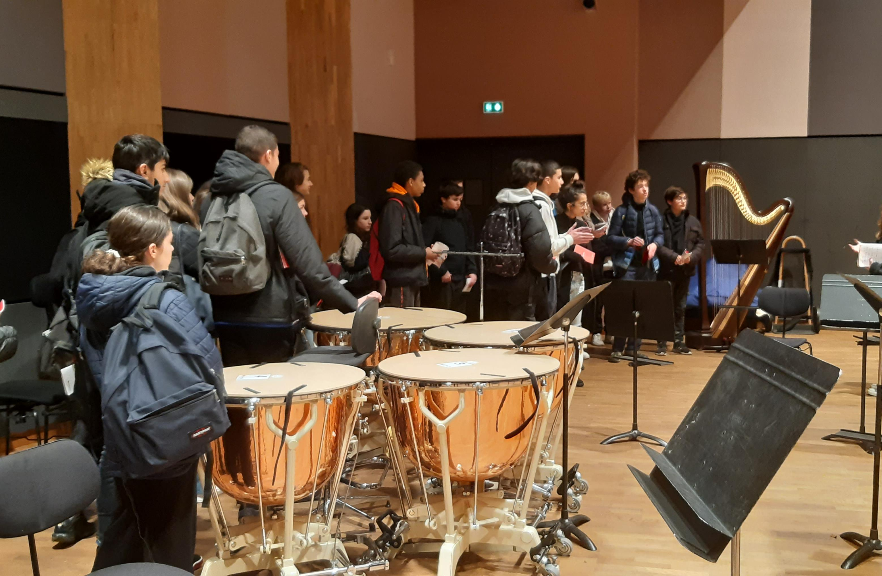
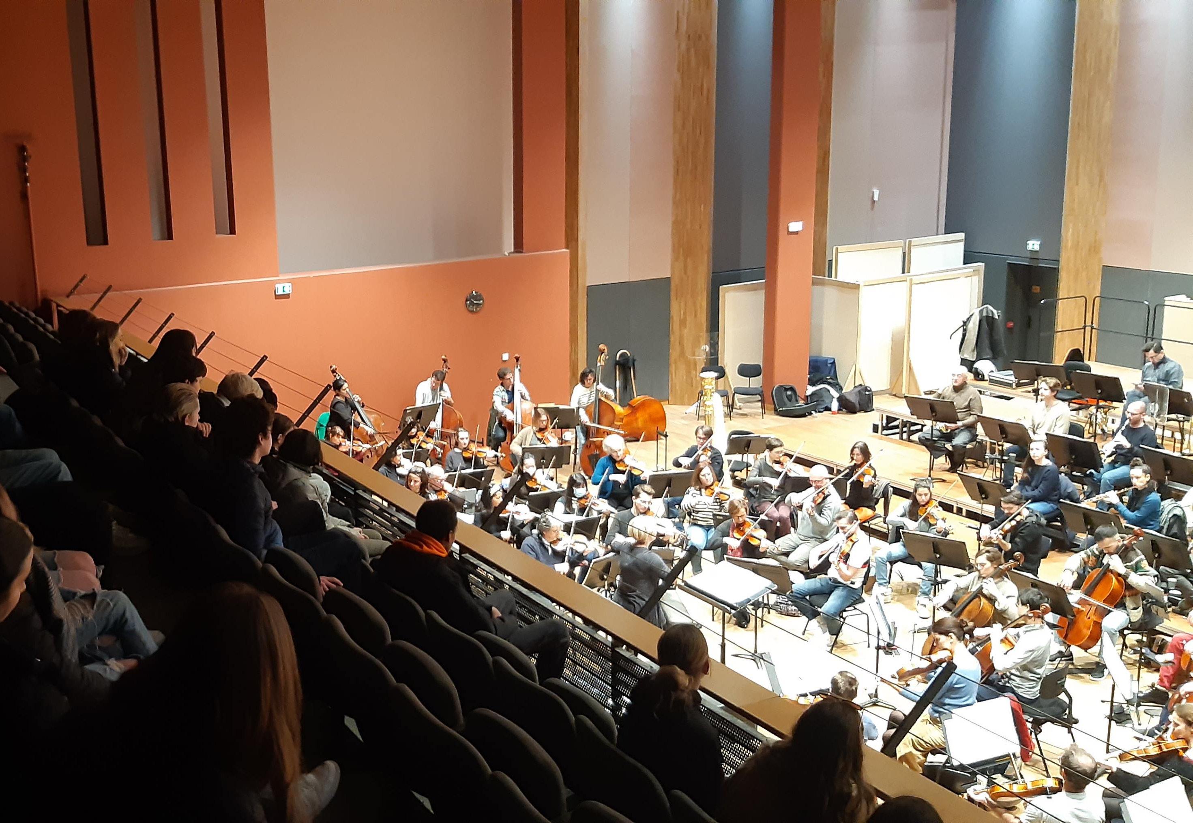
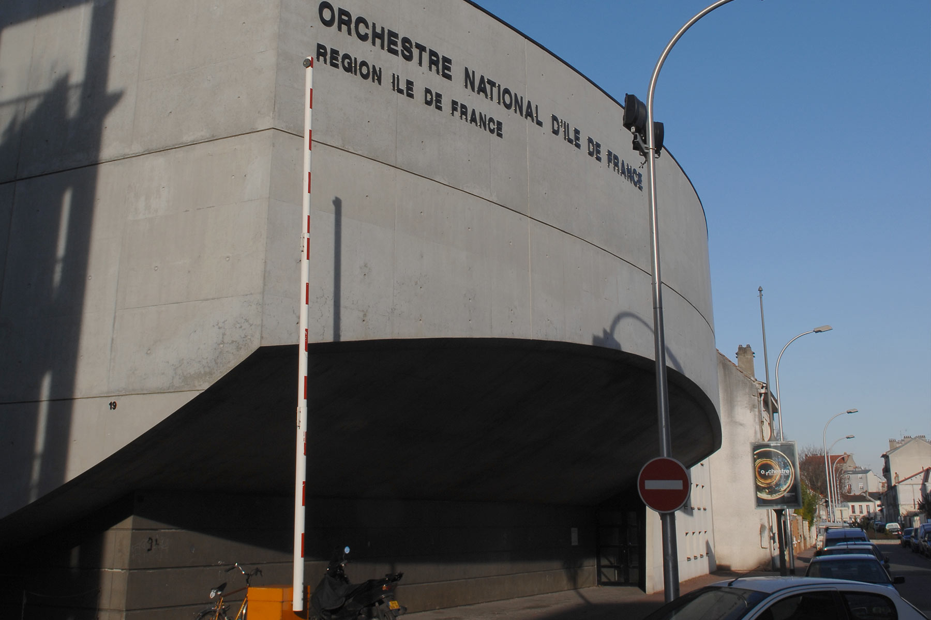
Le 9 décembre 2022 : visite de la Maison de l'Orchestre et découverte des métiers de l’Orchestre,
Rencontre avec les professionnels qui organisent les concerts
Chargé de communication, production, régisseur

Slide 3
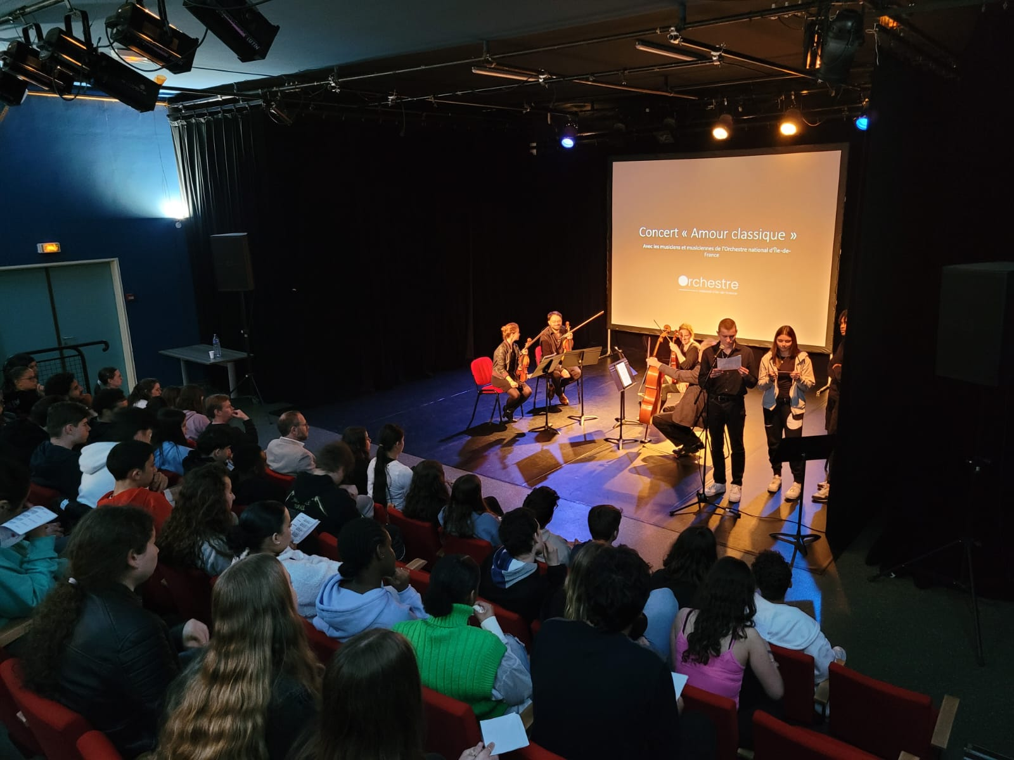
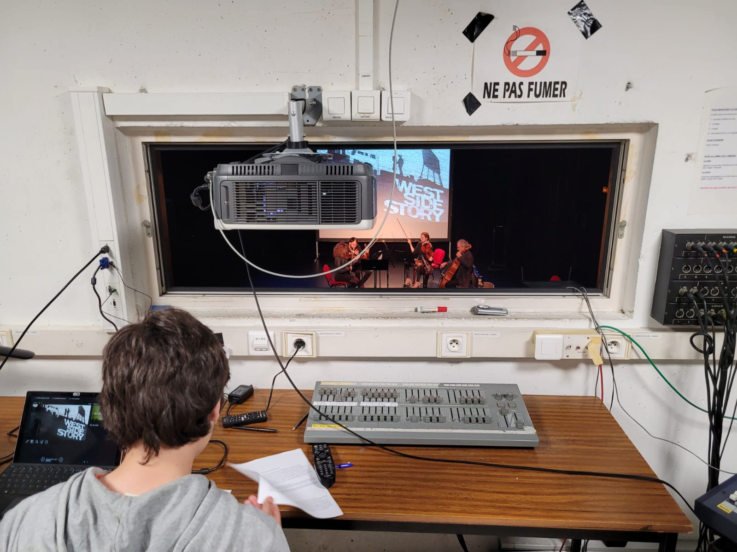
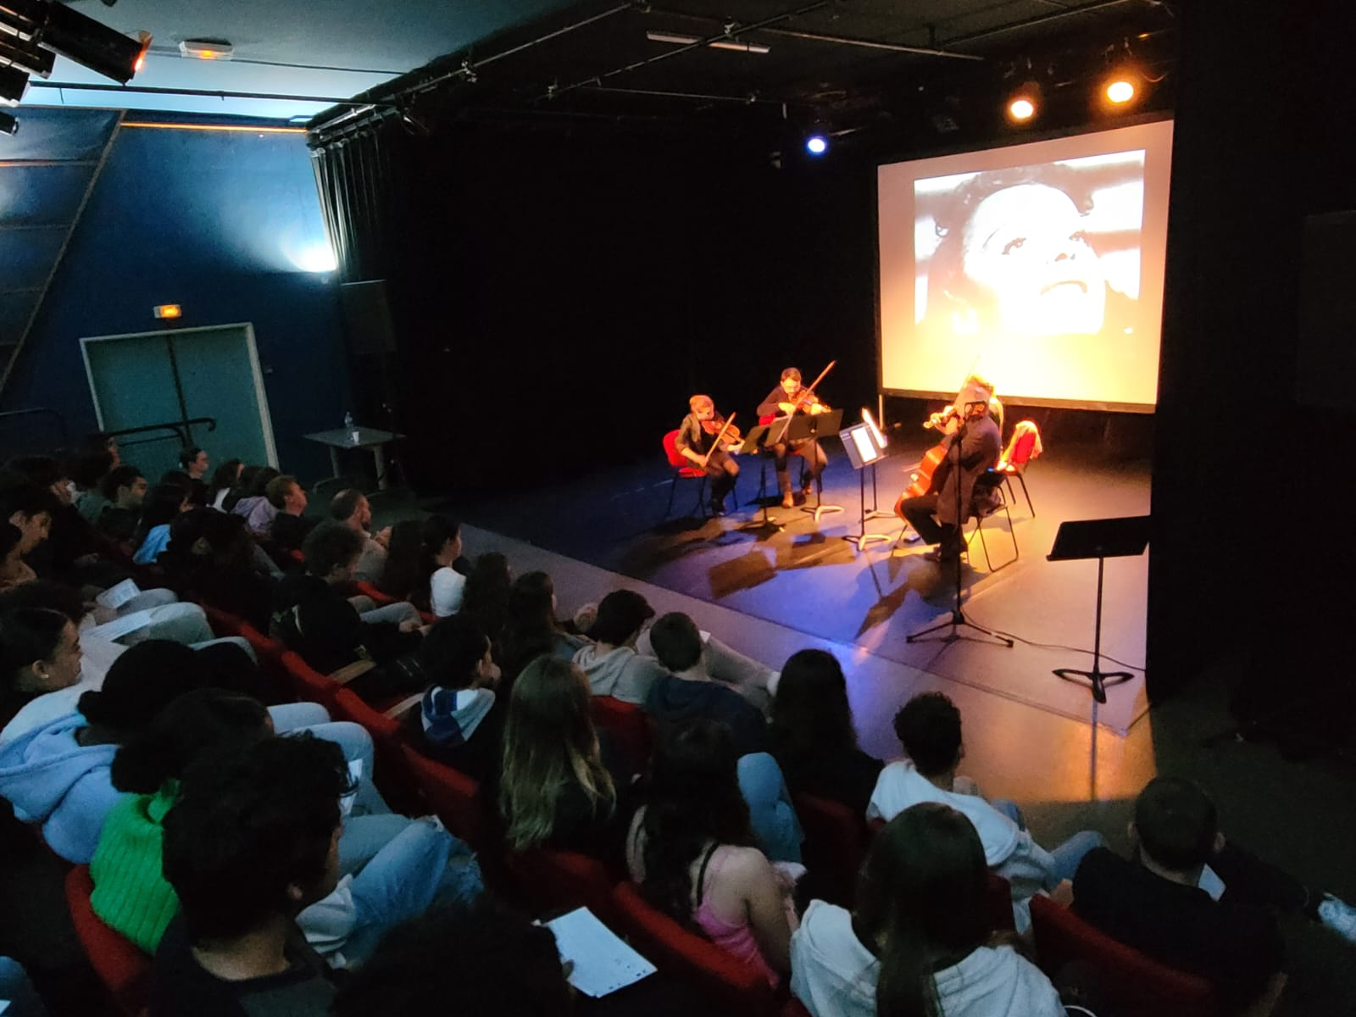
4 séances d’ateliers encadrées par un intervenant
Les élèves ont réalisé en équipes – la production – la communication du concert – la régie technique – la présentation des œuvres interprétées
Choix de la thématique : l’amour
Le concert a eu lieu le 11 mai 2023
à la Médiathèque de Taverny
avec 4 musiciens de l’Ondif

Slide 4
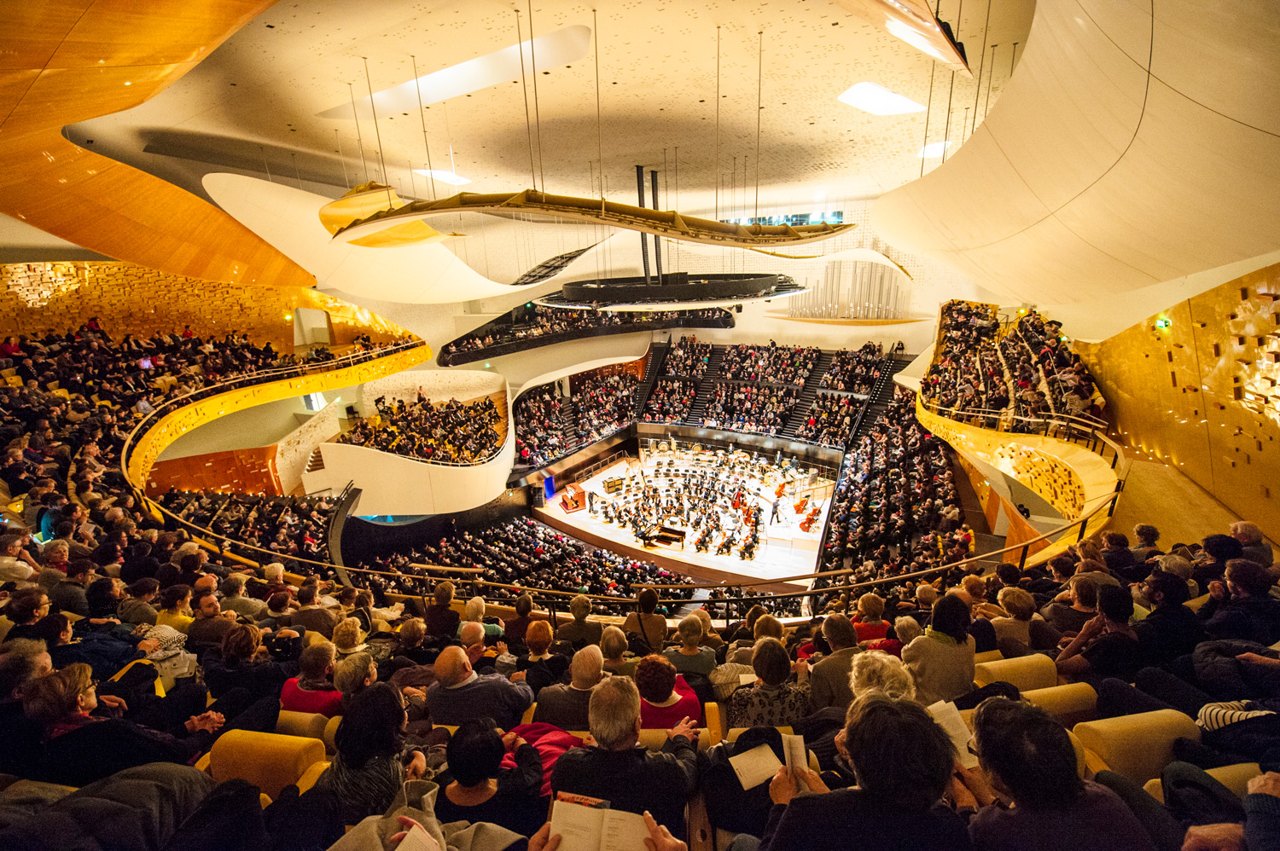
Un concert le 19 Avril 2023
à la Philharmonie de Paris

